Slide 1
习题 第二章 分子和晶体结构
作业：10.2， 10.3， 10.4

Slide 2

第二章 分子和晶体结构
2.1 Lewis结构−离子键理论
2.2 价键理论-共价键
2.3 价层电子对互斥理论
2.4 分子轨道理论
2.5 金属键理论
2.6 分子间作用力和氢键
2.7 晶体结构
本章题目分子结构中“结构”内涵与上一章“原子结构中”结构的内涵有何不同？

Slide 3
2.1 Lewis结构−离子键理论
钻石
天然石墨
冰
水
天然NaCl

Slide 4
如何认识原子之间的成键？
13世纪
亲和力说
1812
电化二元论，贝采里乌斯 (Berzelius)，电性相反的两部分
1852
原子价概念，弗兰克兰(Frankland)，按比例结合
1858
两种亲和力，库柏(Couper)，亲和力程度、电亲和力
1866
化学键概念，弗兰克兰(Frankland)，原子间的化学吸引
− 键
1888
正负电荷成键，里凯，价键都与两个相反电粒子的耦合或偶极有联系
1893
配位键概念，维纳(Werner)，主价和副价
第十章 配合物
1897
电子被发现，汤姆逊(JJ Thomson)
Notes:
当时已知道水经电解后，氢气从负极析出，氧气从正极析出。他从电解现象中得到启发，认为每种化合物都是由电性相反的两部分组成。电解时，正的部分在负极析出，负的部分则在正极析出。它们靠正电性和负电性两部分以静电吸引结合而成稳定分子。二元学说解释无机化合物较好，解释有机化合物则遇到了困难。

Slide 5
如何认识原子之间的成键？
1897
电子被发现，汤姆逊(JJ Thomson)
1904
正负离子成键，汤姆逊(G Thomson)，原子间电子转移
1908
电子是化学键的承担者，雷姆塞 (Ramsay)
1913
电子在核间运动，原子共用电子轨道，玻尔(Bohr)
1916
八隅律，柯塞尔(Kossel)，离子键形成机理
1916
八隅律，路易斯(Lewis) ，共享电子对
价键理论
1919
共价键概念，朗缪尔(Langmuir)，电子的转移和电子对共享
1921
借用联合(配位键)，普金斯(Perkins)，单一原子提供电子
1927
配位共价键，西克维奇(Sidwick)，A→B
1927
氢分子量子力学处理，海特勒(Heitler)和伦敦(London)
1931
杂化轨道理论，泡林(Pauling)和斯莱特(Slater)
1932
分子轨道理论，莫利肯(Mulliken)和洪特(Hunter)，LCAO-MO， 成键、反键，1927开始共同提出用于解释分子光谱
1952
前线轨道理论，福井谦一(Fukui Kenichi)
Notes:
当时已知道水经电解后，氢气从负极析出，氧气从正极析出。他从电解现象中得到启发，认为每种化合物都是由电性相反的两部分组成。电解时，正的部分在负极析出，负的部分则在正极析出。它们靠正电性和负电性两部分以静电吸引结合而成稳定分子。二元学说解释无机化合物较好，解释有机化合物则遇到了困难。
1785年，库伦定律
1873年，麦克斯韦方程组

Slide 6
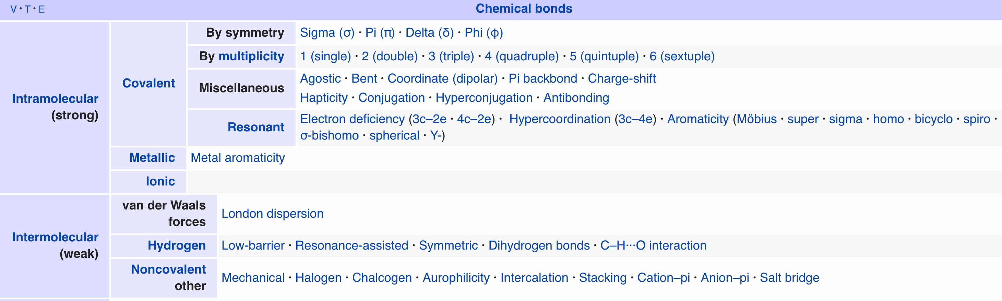
现代的化学键
化学键
分子内 （强） | 共价键 | 对称性 | σ、π 、δ 、φ 键
 |  | 多重性 | 单键、双键、三键、四重键、六重键
 |  | 共振性 | 缺电子键 (3c–2e 4c–2e) 超配位键 (3c–4e) 芳香性 (Möbius super sigma homo bicyclo spiro σ-bishomo spherical Y-)
 |  | 其它 | 抓氢键 弯曲键 配位键 电荷转移键 多齿键(η) 共轭键 超共轭键 反键
 | 金属键 | 金属芳香性
 | 离子键
分子间（弱） | VDW力 | London色散力
 | 氢键 | 低能垒氢键 共振辅助氢键 对称氢键 双氢键 C-H∙∙∙O相互作用
 | 其它 | 机械键 卤键 硫族键 亲金作用 插层 堆积 阳离子-π 阴离子-π 盐桥

Slide 7
Lewis 结构
离子键
离子键性质的变化
Lewis 结构的发展
为什么Lewis结构如此简单，却如此有效？

Slide 8
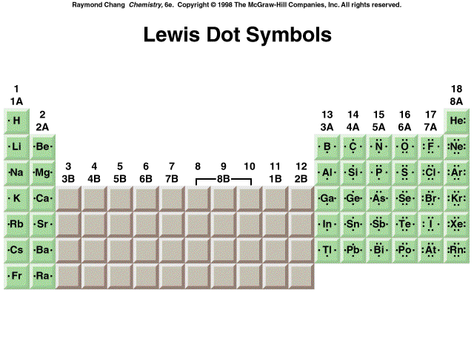

一 Lewis 结构
价电子与Lewis结构 —— 原子中参与化学成键的外层电子称为价电子。一般用小黑点代表价电子，用短线代表原子之间的共享电子对，如此表达的电子结构称为Lewis结构。
Na
+
Cl
Na⁺
Cl
⁻
[Ne]3s¹
[Ne]3s²3p⁵
3s²
3s²3p⁶
[Ne]
[Ne]

Slide 9
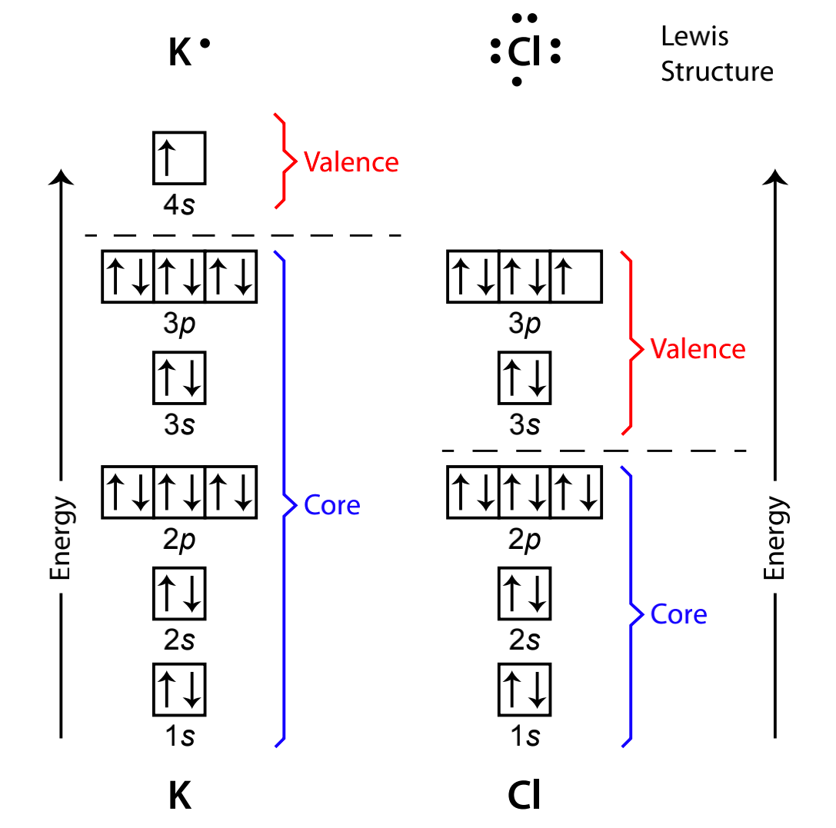
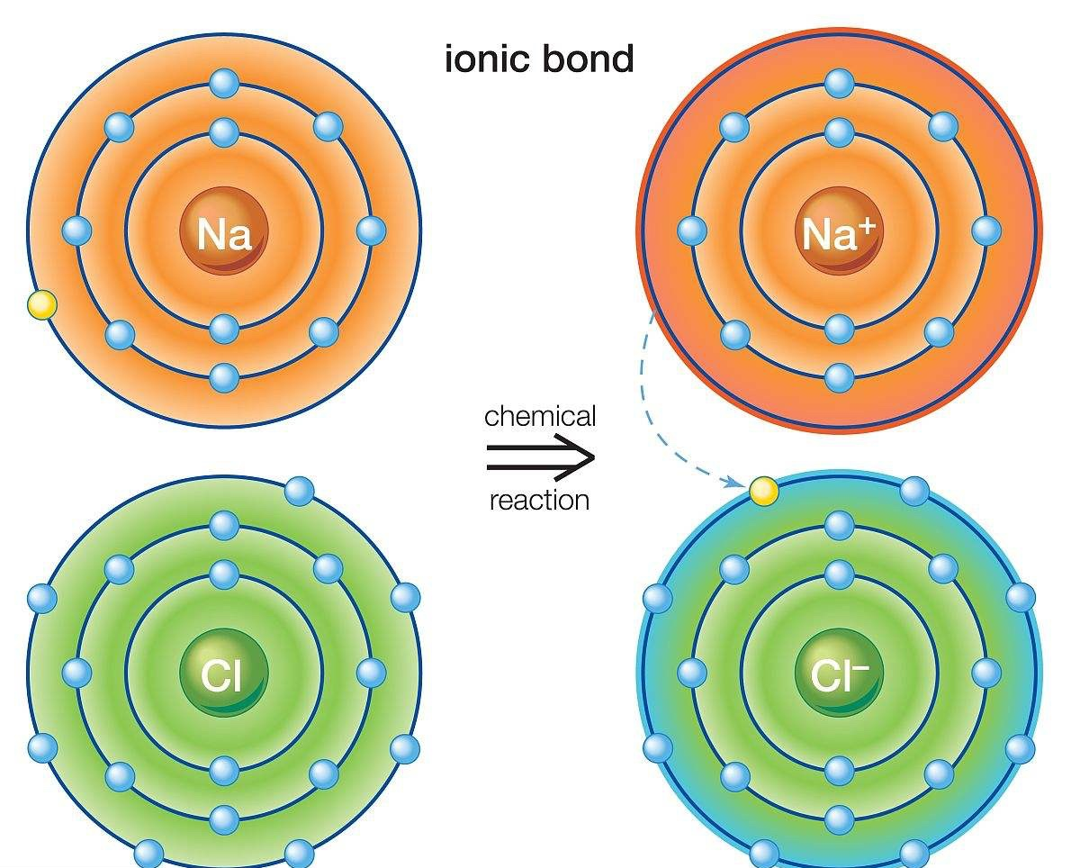
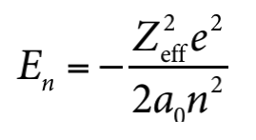
Lewis 结构的电子排布-离子

Slide 10
Lewis结构式的写法规则
1) 根据分子式或离子式计算出总的价电子数目。对于多原子阴离子的价电子总数，除各原子的价电子数外还要加上阴离子的负电荷数。对于多原子阳离子，则必须从各原子价电子数中减去阳离子正电荷数。
2) 画出分子或离子的骨架结构，用单键将原子联结起来。每一个单键扣除2个价电子。然后将其余电子当作未共用电子对（即孤对电子）分配在原子周围，以便尽可能使每个原子具有8个电子。如缺2个电子，则以形成一个双键来补偿；如缺4个电子，则以形成一个叁键来补偿。但需注意，在结构式中每个原子提供的电子数要与它的价电子数相符。
Notes:
自学

Slide 11
Lewis 结构式
F₂的Lewis结构：
单 键
孤对电子
F
F
孤对电子
CO₂的Lewis结构：
O
C
O
O
C
O
8e⁻
8e⁻
8e⁻
双 键
分子中原子之间可以通过共享电子对而使每一个原子具有稳定的稀有气体电子结构 (octet rule) ，这样构成的分子称为共价分子，原子通过共用电子对而形成的化学键称为共价键。
路易斯-朗缪尔化学键理论 (G. N. Lewis , I. Langmuir, 1916-1919年 )

Slide 12
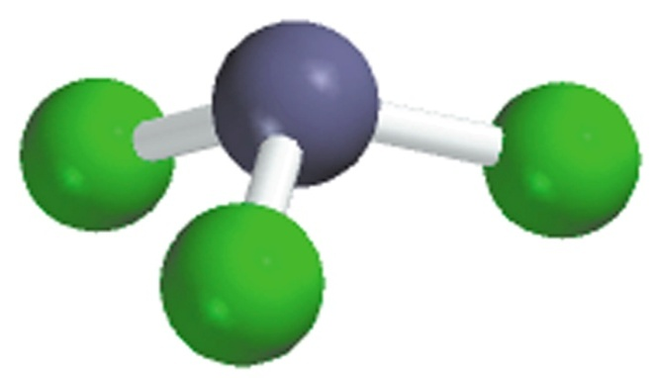
Lewis 结构式
N₂的Lewis结构：
N
N
N
N
8e⁻
叁 键
NF₃
Notes:
自学

Slide 13
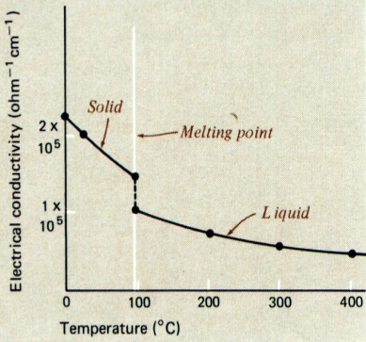
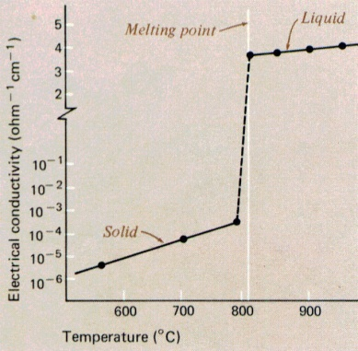
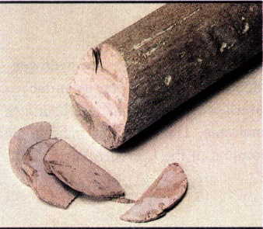
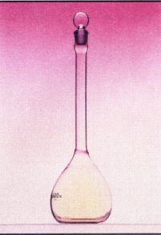
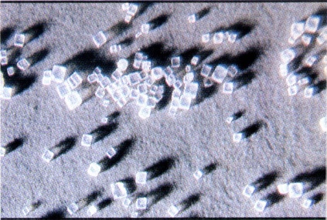
二 离子键
2Na (s) + Cl₂ (g) 2NaCl (s)
sodium
Cl
Cl
Na⁺
Cl
⁻
颜色
状态
导电性
银灰色 黄绿色 无色
固体 气体 晶体
sodium chloride
极强 极弱 极弱 熔融导电
上边三种物质的性质的不同是由什么引起的？反映出什么问题？

Slide 14
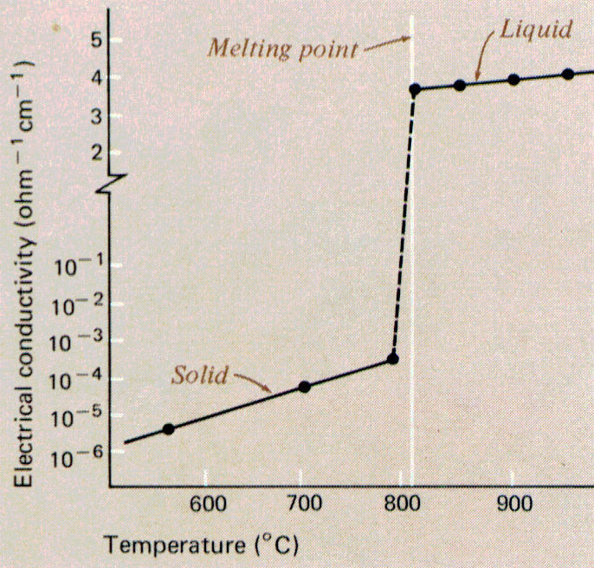
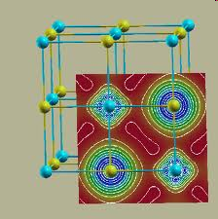
离子键存在的实验依据
1) 离子化合物的熔融盐导电；
2) 离子化合物的水溶液导电；
3) X射线衍射实验对晶体中各质点电子相对密度的测量。
sodium chloride

Slide 15
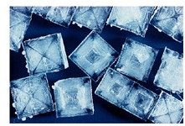
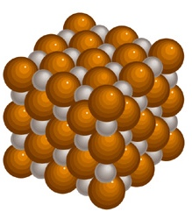
离子键的定义
电离能较小的金属原子（如碱金属与碱土金属）和电子亲和能较大的非金属原子（如卤素及氧族原子）靠近时，前者易失去电子变成正离子，后者易获得电子变成负离子，这样正、负离子都具有类似稀有气体原子的稳定结构。它们之间靠库仑静电引力结合在一起而生成离子化合物。这种正负离子间的静电吸引力叫作离子键。
[Ne]
NaCl
1s²2s²2p⁶
Na
+
Cl
Na⁺
Cl
⁻
[Ne]3s¹
[Ne]3s²3p⁵
3s²
3s²3p⁶
[Ne]
[Ne]

Slide 16
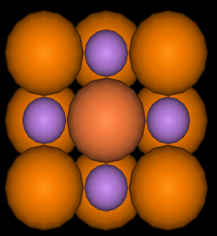
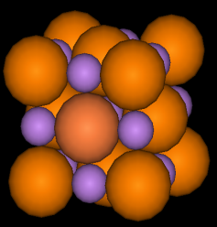
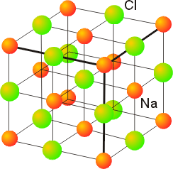
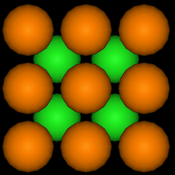
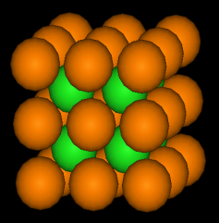
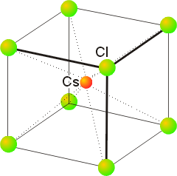
离子键的特点
本质是静电引力（库仑引力）
没有方向性和饱和性（库仑引力的性质所决定）
键的极性与元素的电负性有关
NaCl
CsCl
Arrangement of ions in crystalline sodium chloride and Cesium chloride
实际上没有独立的“分子单元”，因此无分子式，而只有化学式

Slide 17
离子键的强度 — 晶格能 (lattice energy)
离子键的强度可用晶格能，也称点阵能U的大小来衡量。晶格能表示相互远离的气态正离子和负离子结合成1 mol离子晶体时所释放的能量，或1 mol离子晶体解离成自由气态离子时所吸收的能量。在热化学计算中，正向反应释放的能量和逆向反应吸收的能量，数值相同，符号相反，取其绝对值称为晶格能(U)。例如，对以下晶体生成反应，
mM^{x+}(g) + xX^{m−}(g) M_{m}X_{x}(s)
晶格能：U = −ΔH
晶格能数值常用来比较离子键的强度和晶体的稳定性。

Slide 18
晶格能的理论计算方法
根据库仑定律，电荷分别为+Z₁e和−Z₂e的正负离子间吸引力和正负离子间电子排斥力达平衡时，相邻正负离子间距为r₀ (称为平衡距离)，体系位能(V)的最小值为Vr₀，由此可推算出晶格能表达式：
N_{A} A Z₁Z₂e²
1
U = −Vr₀ =
(1 − )
4πε₀r₀
n
式中，A ——马德隆常数Madelung，它与晶格的类型(包括原子配位数)有关，不同晶体类型，A值相差并不是很大；
n —— 与原子的电子构型有关的因子；
Z₁, Z₂ —— 离子电荷数；
r₀ —— 引力和斥力平衡时的正负离子间距。

Slide 19
晶格能的理论计算方法
138490 AZ₊Z－ 1
r₀ n
U＝ (1－ ) kJ·mol^{－1}
不同构型离子的 Born 指数 n
离子构型 | n
He | 5
Ne | 7
Ar, Cu⁺ | 9
Kr, Ag⁺ | 10
Xe, Au⁺ | 12

Slide 20
离子电荷、r₀对晶格能和晶体熔点、硬度的影响
NaCl型离子化合物 | Z | r₀/pm | U/kJ·mol⁻¹ | 熔点/°C | Mohs硬度
NaF | 1 | 231 | 923 | 993 | 3.2
NaCl | 1 | 282 | 786 | 801 | 2.5
NaBr | 1 | 298 | 747 | 747 | <2.5
Nal | 1 | 323 | 704 | 661 | <2.5
MgO | 2 | 210 | 3791 | 2852 | 6.5
CaO | 2 | 240 | 3401 | 2614 | 4.5
SrO | 2 | 257 | 3223 | 2430 | 3.5
BaO | 2 | 256 | 3054 | 1918 | 3.3
离子化合物的晶格能越大，正负离子间结合力越强，相应晶体的熔点越高、硬度越大、热膨胀系数和压缩系数越小。

Slide 21
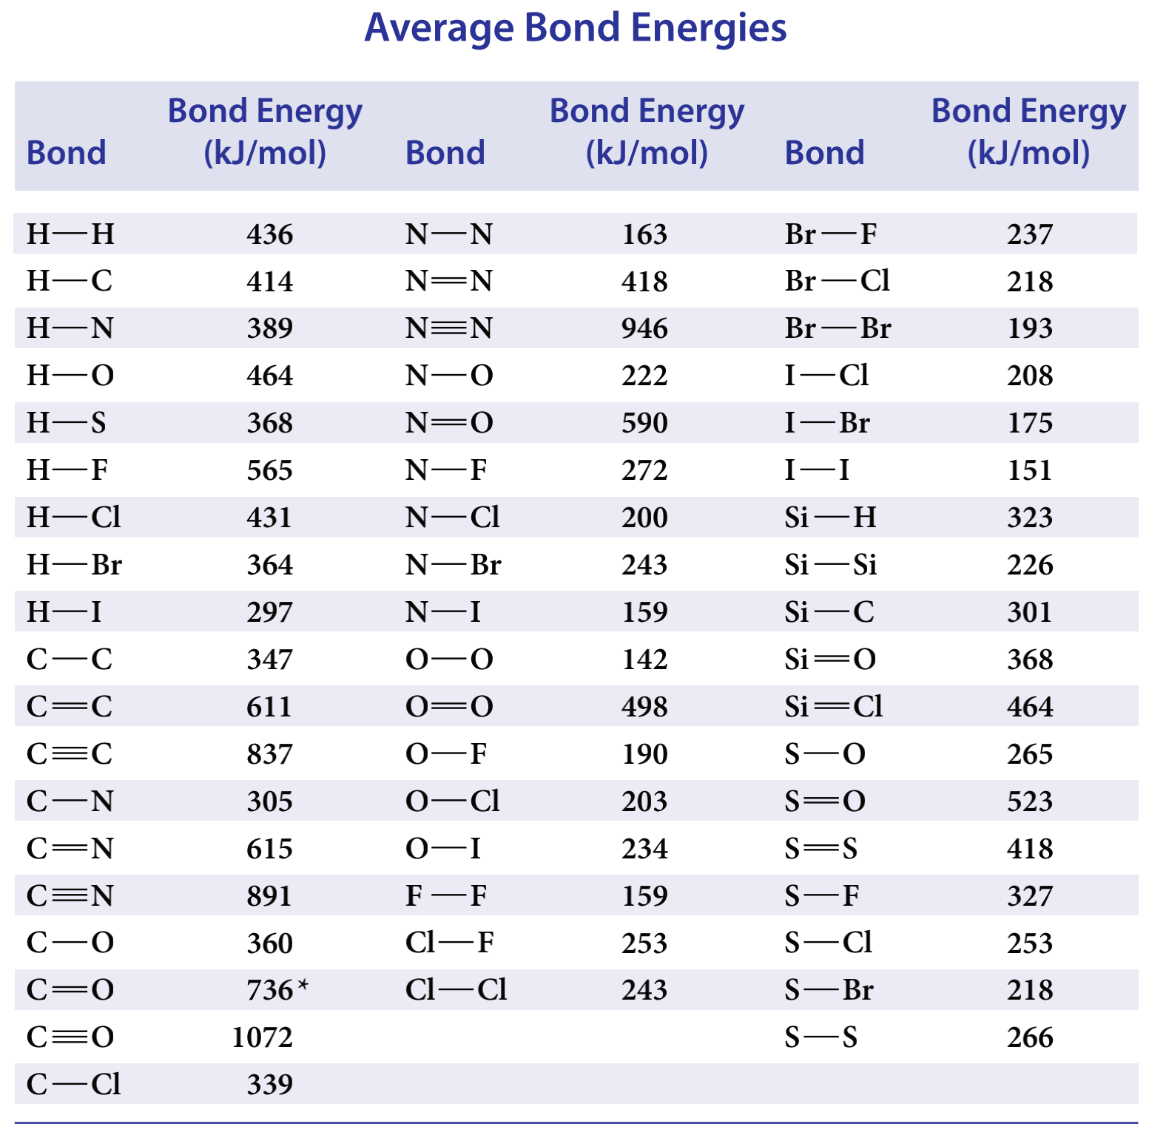
晶格能和一些化学键键能的比较

Slide 22
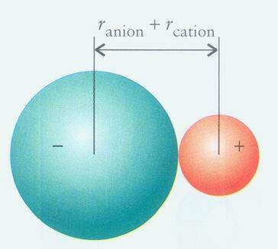
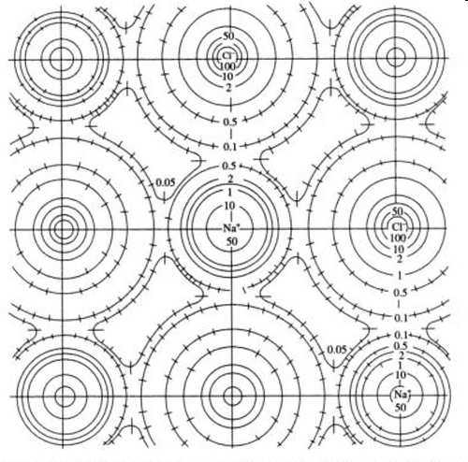
离子半径
和原子一样，离子的电子云连续分布在核周围而没有确定边界。严格地说，离子半径是不能确定的。但在晶体中，正负离子间保持一定的平衡核间距离，显示出离子有一定的大小。我们可以将正负离子看作有一定半径的带电小球，堆积一起构成晶体。因此离子半径是一种接触半径，反映了离子在晶体中显现出的大小。
晶体中相邻正负离子间距可由X射线衍射法测定。假定该距离等于正负离子半径之和，若知道了负离子半径，即可推算出正离子的半径。

Slide 23
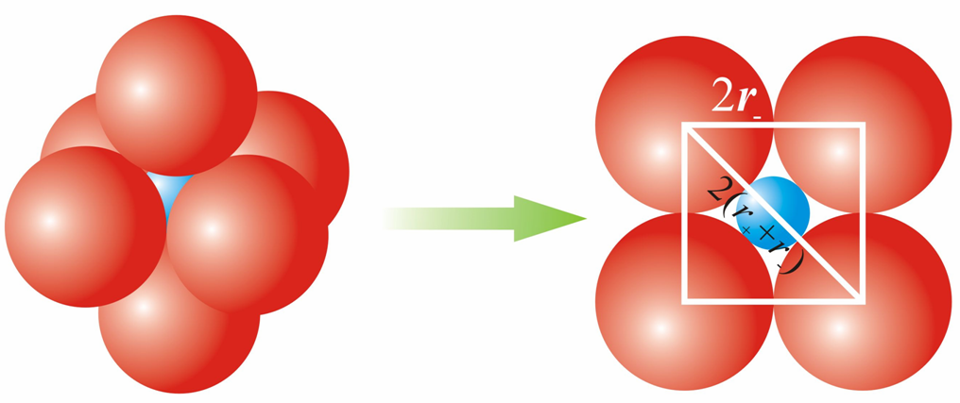
离子半径的计算方法
1) Lande方法(1920) —— 从某些晶体中负离子比正离子大得多而彼此互相接触的事实出发，由实验测定所得负离子间距离的一半，即可得该负离子的半径。以获得的数据(S²⁻或Se²⁻)为基准，求得能与其直接接触的正离子半径。再由此推算其它一些负离子的半径。
正负离子、负离子与负离子都接触

Slide 24
离子半径的计算方法
2) Goldschmidt方法(1927)—— 采用他人利用正负离子对光折射能力不同而求得的F⁻半径(133 pm)和O²⁻半径(132 pm)为基准，再按实验求得的r₀ (正负离子间距)推出近百种离子半径数据，称为Goldschmidt数据。
3) Pauling方法(1960) —— 从离子半径与离子有效核电荷(Z∗)成反比(r± = C/Z∗)的规则出发，首先测得碱金属和卤素等电子离子对(Na⁺F⁻, K⁺Cl⁻)的离子半径，再用这种单价离子半径的计算式和C值去求其它离子的单价半径。然后再经高价离子在晶体中的压缩效应校正求得Mg^{2＋}和O²⁻离子的半径。再以r_{O2-} = 140 pm为基准，由实验r₀推算其它所有离子半径。Pauling离子半径广泛被采用。

Slide 25
离子半径的计算方法
4) Shannon有效离子半径(1976) —— 1968年Ladd用电子云密度图提出较新的离子半径数据。1976年Shannon等采用高分辨X射线衍射法求得上千种氧化物和氟化物中正负离子间距离(r₀)，并以Pauling的r_{O2}(140 pm)、Goldschmidt的r_{F}(133 pm)为基准，或以O₂ (126 pm)、F⁻ (119 pm)为基准，而且考虑到离子在晶体中配位数、电子自旋情况、几何构型等影响，经多次修正，推算出一套较完整的离子半径数据。因正负离子半径和与实验测定的核间距离吻合得最好，故称为有效离子半径。

Slide 26
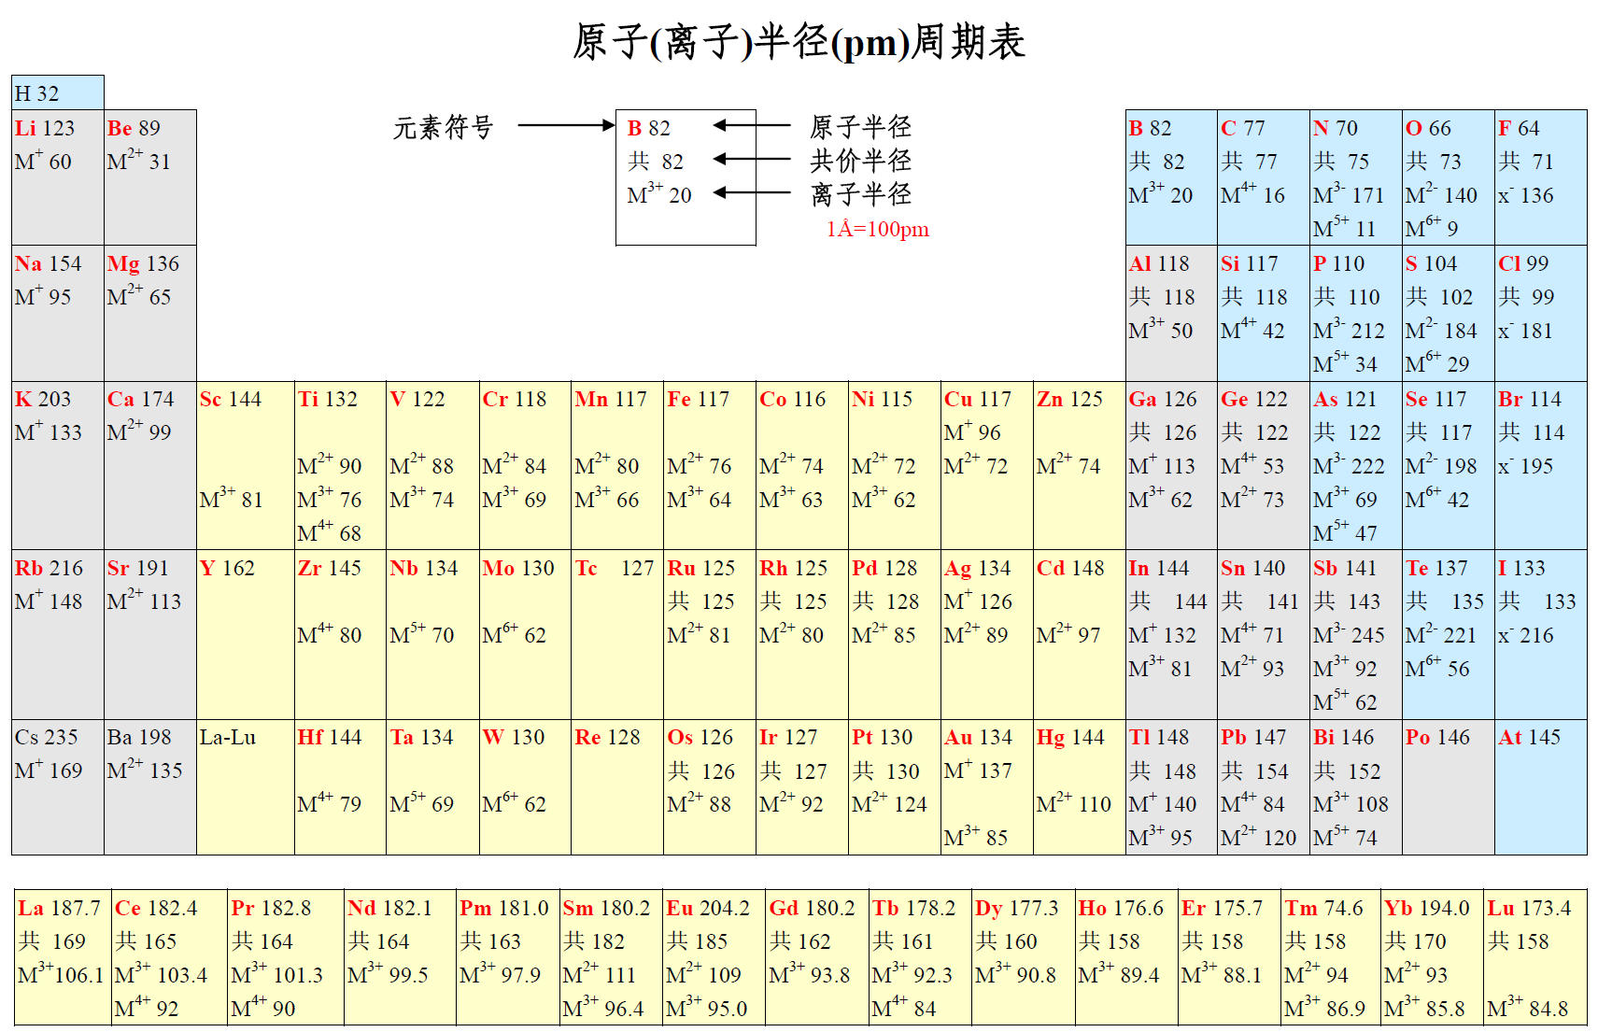
离子半径周期表

Slide 27
为何可以形成离子键？ 能量的考量

Slide 28
电离能 (Ionization Energy)
基态的气体原子失去最外层的第一个电子成为气态+1价离子所需的能量叫第一电离能(I₁)，再相继逐个失去电子所需能量称为第二、第三 …电离能(I₂, I₃, …)。
第一电离能数值最小，因为从正离子电离出电子远比从中性原子电离出电子困难，所以
I₁ < I₂ < I₃ …
电离能单位常用eV/原子或离子，或kJ⋅mol⁻¹表示。第一电离能可以用来衡量原子失去电子倾向的大小，这些数值与元素的许多化学和物理性质密切相关。
Mg(g) → Mg⁺(g) + e⁻ I₁ = 738 kJ⋅mol⁻¹
Mg⁺(g) → Mg²⁺(g) + e⁻ I₂ = 1451 kJ⋅mol⁻¹

Slide 29
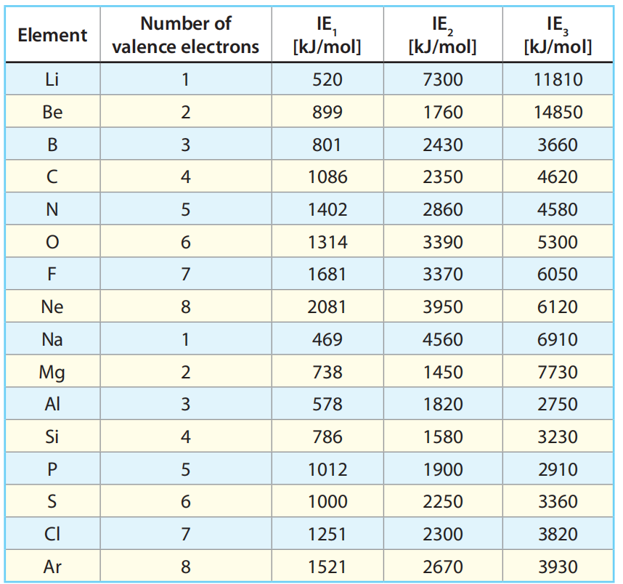

Slide 30
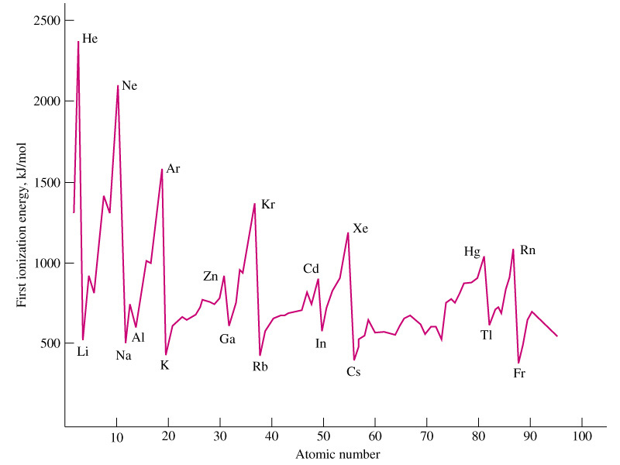
元素的第一电离能随原子序数的周期性变化
同一周期过渡元素和内过渡元素，由左向右电离能增大的幅度不大，且变化没有规律。
同一主族中由上而下，随着原子半径的增大，电离能减小，所以元素的金属性依次增加。Cs的第一电离能最小，是最活波的金属。稀有气体He的第一电离能最大。
副族元素电离能变化不规则，第六周期由于增加了镧系的14个电荷而使第三系列过渡元素电离能比相应同一副族增大，金属性减弱。
B<Be，Al<Mg
一般来说，具有p³, d⁵, f⁷等半充满电子构型的元素都有较大的电离能，即比其前、后元素的电离能都要大。
稀有气体原子与外层电子为ns²结构的碱土金属以及具有(n-1)d¹⁰ns²构型的IIB族元素，属于全充满构型，都有较大的电离能。
同一周期中自左至右电离能一般增大，增大的幅度随周期数增大而减小。
Notes:
Ionization energies decrease as atomic radii increase.
Noble gases are the most difficult to ionize.
Alkali metals are the easiest to ionize.
Other trends are apparent and can be discussed better using specific examples (next slide)

Slide 31
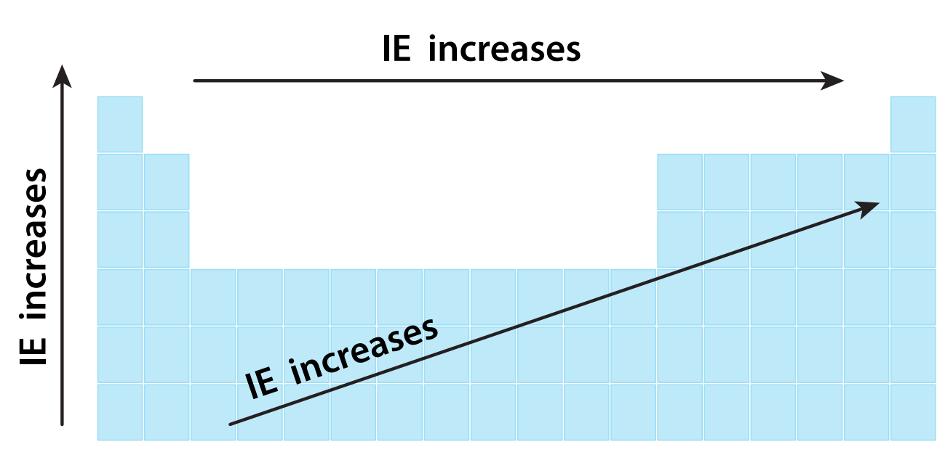
元素的第一电离能随原子序数的周期性变化

Slide 32
电子亲和能 (Electron Affinity)
原子的电子亲和能是指一个气态原子得到一个电子形成气态负离子所放出的能量，常以符号E_{ea}表示。电子亲和能等于电子亲和反应焓变的负值(−ΔH^{θ})。
F (g) + e⁻ → F⁻ (g) ΔH^{θ} = −328 kJ⋅mol⁻¹
[F(1s²2s²2p⁵) + e⁻ → F⁻(1s²2s²2p⁶) ] E_{ea} = 328 kJ⋅mol⁻¹
O (g) + e⁻ → O⁻ (g) E_{ea1} = 141 kJ⋅mol⁻¹
O⁻ (g) + e⁻ → O²⁻ (g) E_{ea2} = −780 kJ⋅mol⁻¹
一般元素的第一亲和能为正值，而第二亲和能为负值，这是由于负离子带负电排斥外来电子，如要结合电子必须吸收能量以克服电子的斥力。

Slide 33
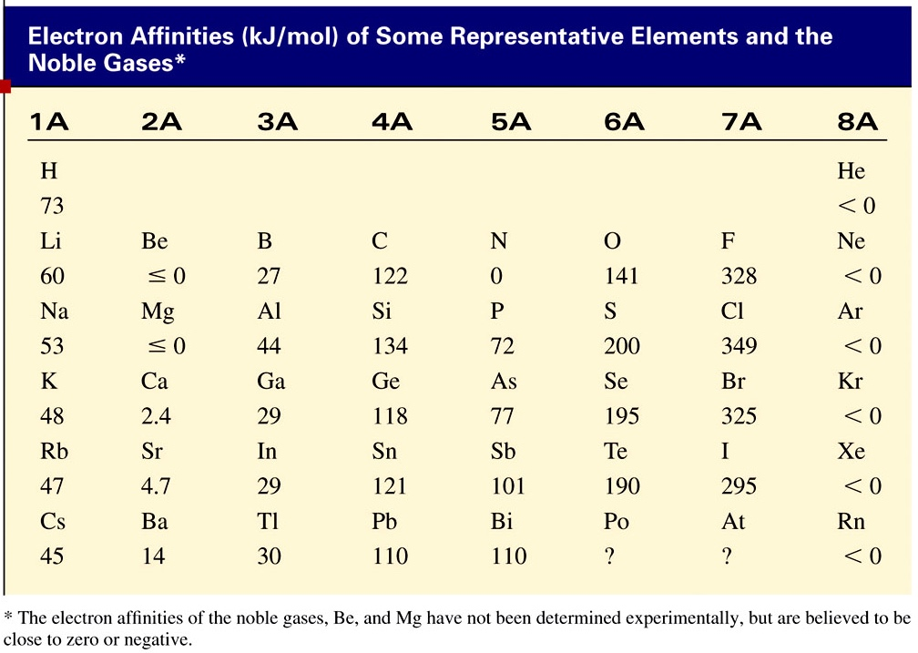
电子亲和能周期表

Slide 34
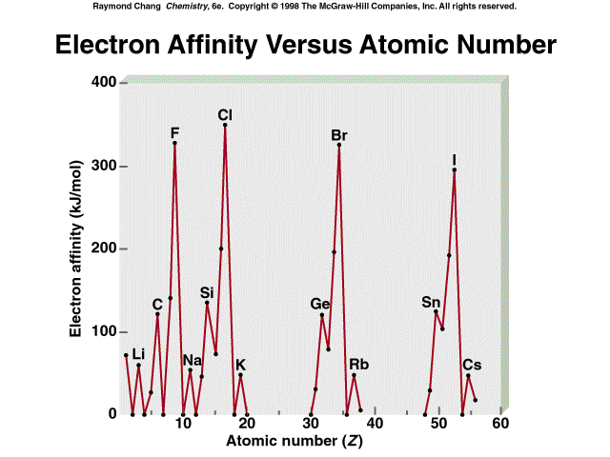
周期表中，非金属原子的电子亲和能越大，则表示该原子生成负离子的倾向越大。电子亲和能的周期变化规律与电离能基本相同。如果元素具有高的电离能，则它也倾向于具有高的电子亲和能

Slide 35
为何可以形成离子键？
kJ/mol
459
-53
-786
电离能 + 电子亲和能 + 库伦能 → 离子键能

Slide 36
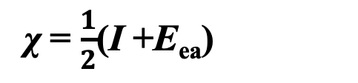
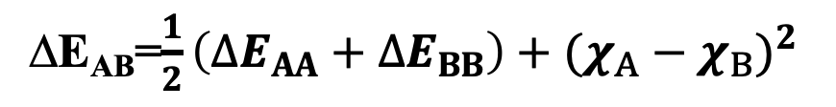
原子的电负性 (electronegativity)
电负性是分子中原子对成键电子吸引能力相对大小的量度
Mulliken
χ = $\frac{1}{2}$(I +E_{ea})
由于电负性是一个比较复杂的性质，Pauling等还采用各种不同的标度
∆E_{AB}=$\frac{1}{2}\left(∆E_{AA}+∆E_{BB}\right)+{(χ_{A}−χ_{B})}^{2}$

Slide 37
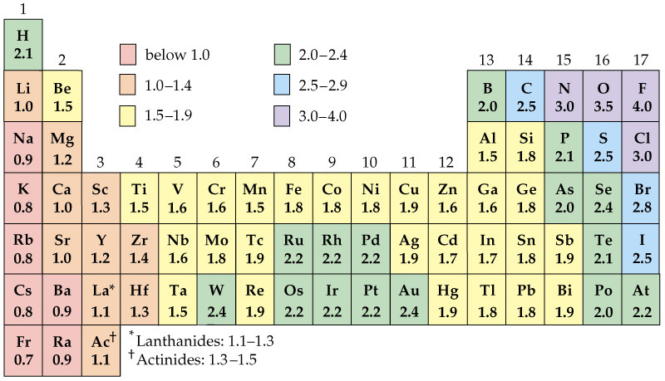
因为电负性是原子在分子中吸引电子能力大小的比较值，所以可用来衡量金属和非金属性的强弱。
同一族，由上向下元素的电负性减小，同一周期中，由左至右元素的电负性增大。
半金属(metalloid)的电负性约在2.0左右，兼有金属性和非金属性。

Slide 38
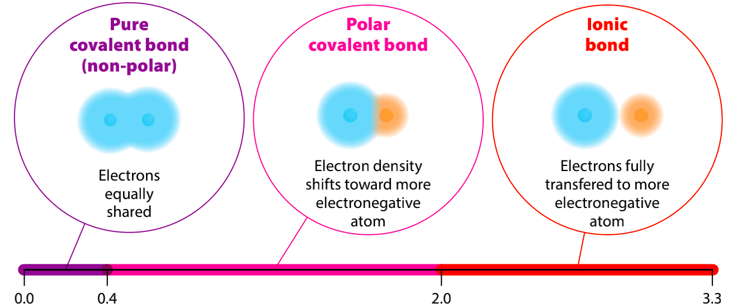
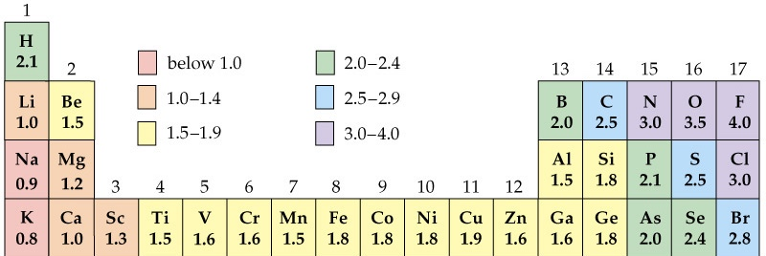
三. 离子键性质的变化
键型变化
电负性差，∆x

Slide 39
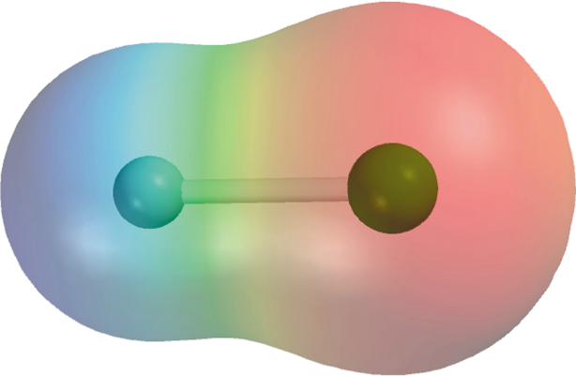
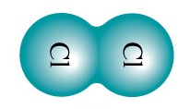
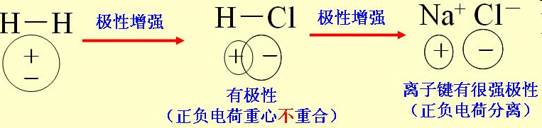
化学键性质变化 - 极性
H₂、Cl₂等，共用电子对处于相同原子之间的共价键为非极性共价键。HCl、CO等，共用电子对处于不同原子之间的共价键为极性共价键。
H
Cl
Cl
Cl
electron poor
region
electron rich
region
H
Cl
δ+
δ−

Slide 40
分子极性的表示方法 — 偶极矩
分子极性的强弱可以用偶极矩表示。偶极矩是表示分子电荷分布情况的物理量，等于极性分子正负电荷之重心间的距离d (又称偶极长)与偶极电荷量q的乘积，
μ = q ⋅ d
偶极矩的单位：
1) 德拜 (Debye),
以D表示，1D=10⁻¹⁸ cm⋅esu。
2) C⋅m (SI制)。
1D = 3.336 × 10⁻³⁰ C⋅m。
偶极矩的方向：矢量，化学上
习惯规定其方向是由正到负。
electron rich
region
electron poor
region
H
Cl
δ+
δ−

Slide 41
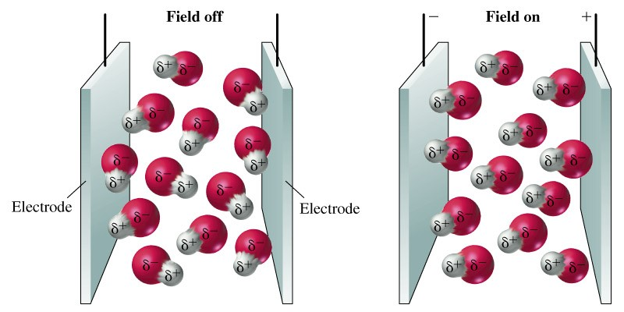
分子电价性 (或离子性)百分数 (%)
假设HX分子中H原子的电子完全偏向于卤素原子一边形成典型的离子键，偶极电荷就应该是一个电子的电荷量，e=1.60×10⁻¹⁹C，此时键长(R)应等于偶极长(d)，此时偶极矩 μ_{计} = eR。如实验测定的偶极矩为μ_{实}，则有：
分子的电价性(或离子性)百分数(%) = (μ_{实}/μ_{计}) × 100%
electron rich
region
electron poor
region
H
Cl
δ+
δ−

Slide 42
卤化氢的电价性比较
分子 | R/pm | μ_{cal}=eR /D | μ_{exp} /D | 离子性%= μ_{exp} /μ_{cal}
H₂ | 74.6 | 3.54 | 0.00 | 0
F₂ | 142 | 6.80 | 0.00 | 0
HI | 160 | 7.67 | 0.42 | 5
HBr | 141 | 6.77 | 0.80 | 12
HCl | 127 | 6.10 | 1.08 | 18
HF | 91.7 | 4.41 | 1.91 | 41

Slide 43
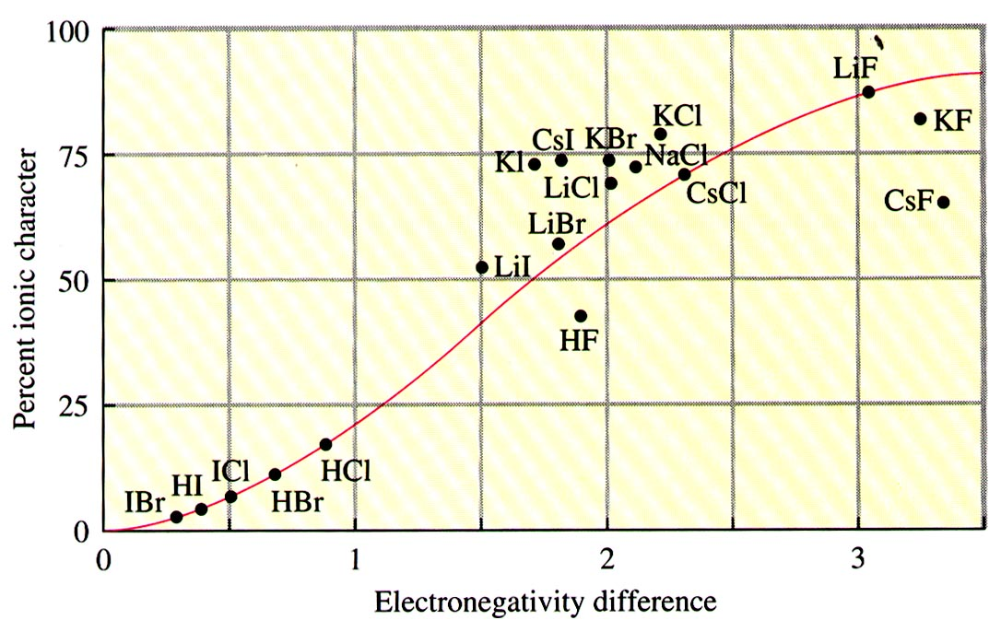
离子键的属性变化
离子键中键的极性与元素电负性的关系
Relationship of ionic nature percent of single bond and the difference of electronegativity
x_{A}-x_{B}
ionic nature percent (%)
x_{A}-x_{B}
ionic nature percent (%)
0.2 1 1.8 55
0.4 4 2.0 63
0.6 9 2.2 70
0.8 15 2.4 76
1.0 22 2.6 82
1.2 30 2.8 86
1.4 39 3.0 89
1.6 47 3.2 92
可用 Hannay & Smyth 公式来计算键的离子性：
离子性% =16(△x)+3.5 (△x)²

Slide 44
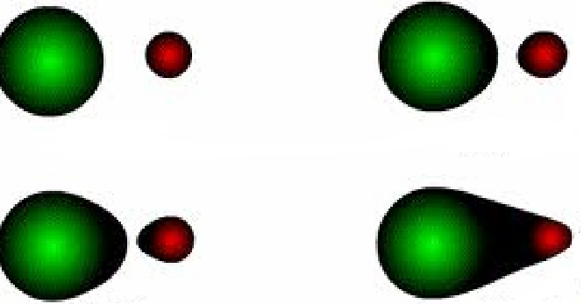
离子极化与化学键性质变化
一般的，离子构型是稳定的最外层8电子或者18电子等电子构型，但同时球形电荷存在一定程度的极化。
影响正离子极化作用的强弱因素决定于离子的半径、电荷和电子构型。
未极化
弱极化
负离子的半径愈大，变形性愈大。变形性也与电子构型有关，外层具有9-17个电子的离子变形性比稀有气体构型要大得多。
强极化
共价键
离子极化示意图
Notes:
影响极化作用的强弱因素决定于离子的半径、 电荷和电子构型.离子电荷愈高，半径愈小，极化作用愈强.正离子的电子层结构对极化作用也有影响.其作用的次序是：外层具有8个电子时，极化能力最小，外层具有9-17个电子，即不饱和电子层时，具有较大的极化能力，外层具有18，18+2或2个电子时，极化能力最强.附加极化作用. 通常考虑离子间相互作用时，一般考虑正离子的极化作用和负离子的变形性.但正离子也有被极化的可能，当负离子被极化后，在一定程度上增强了负离子对正离子的极化作用，结果使正离子变形而被极化，正离子被极化后，又增加了它对负离子的极化作用.这种加强的极化作用称为附加极化.最后是个平衡的结果
离子也有极化作用.离子本身带有电荷，也是一个电场.因此它对周围的其他离子产生极化作用，使该离子最外层电子云发生变形.同时，离子自身也受其他离子电场的作用，也可以发生极化，其结果都是使电子云变形，并使正离子和负离子之间产生了额外的吸引力。通常正离子带有多余的正电荷（外壳上缺少电子），一般半径较小，它对相邻的负离子会发生诱导作用，而使之极化。负离子的半径一般较大，外壳上有较多的电子，易于被诱导，变形性大。

Slide 45
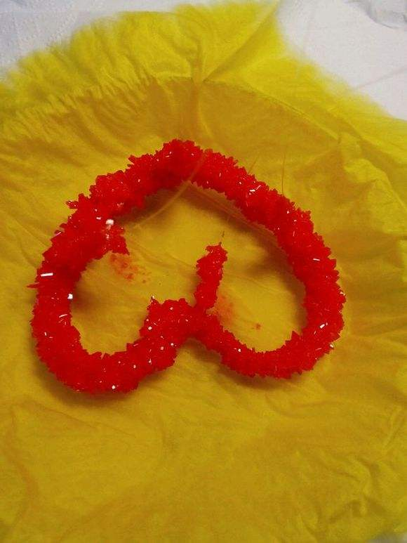
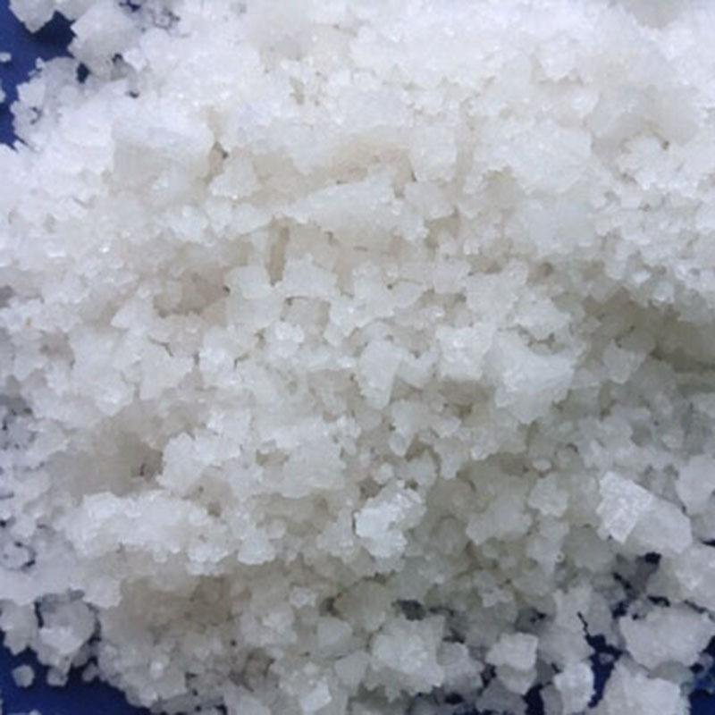
离子键属性变化对化合物性质的影响
熔点和沸点降低 例如，在BeCl₂，MgCl₂，CaCl₂等化合物中，Be^{2＋}离子半径最小，又是2电子构型，因此Be^{2＋}有很大的极化能力，使Cl－发生比较显著的变形，Be^{2＋}和 Cl－之间的键有较显著的共价性。因此BeCl₂具有较低的熔、沸点。BeCl₂、MgCl₂、CaCl₂的熔点依次为410℃、714℃、782℃。
溶解度降低 离子极化使离子键逐步向共价键过渡，根据相似相溶的原理，离子极化的结果必然导致化合物在水中的溶解度低。
化合物的颜色 在一般情况下，如果组成化合物的两种离子都是无色的，这化合物也无色，如NaCl、KNO₃；如果其中一种离子无色，则另一种离子的颜色就是该化合物的颜色，如 K₂CrO₄ 呈黄色。

Slide 46
四 Lewis 结构的发展
(NO)
(NO₂)
(PCl₅)
(SF₆)
(BeF₂)
(BeF₃)
NO₂
SO₂
NO₃⁻
SO₃
上述分子虽然含有单键和双键，但实验测得的键长相等，且介于单、双键之间。

Slide 47
共振体的概念
共振论认为：不能用经典结构式圆满表示的分子，其真实结构是由多种可能的经典极限式叠加(共振杂化)而成的。
Pauling 共振体 (resonance form) （1931−1933年）

Slide 48
CO₃²⁻中的三个碳氧是等同的，键长均为0.128nm，价键式为：
共振论将CO₃²⁻的真实结构表示为：
上式的意思是：CO₃²⁻的真实结构是上述三个共振结构式的共振杂化体。真正的杂化体或中间体是一个单一的物质，不是几个极限式的混合物。

Slide 49
共振体的书写
① 必须符合经典Lewis结构式的书写规则。比如碳原子必须是4价，第二周期元素的价电子数不能超过8个等。
②电子位置变，原子的位置不变。离域所涉及到的电子一般为π电子，或为非键电子对以及容易离域到 p 轨道上的电子。
③要求有关的原子必须共平面。即有关原子为sp²或sp杂化(有关原子指的是电子位置变化所涉及到的原子)。
④所有的极限结构式中，配对的或不配对的电子数目应保持一致。

Slide 50
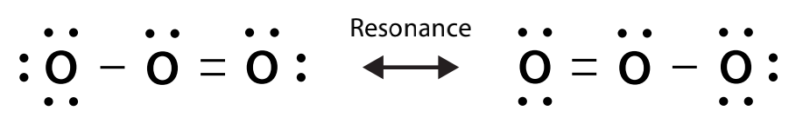
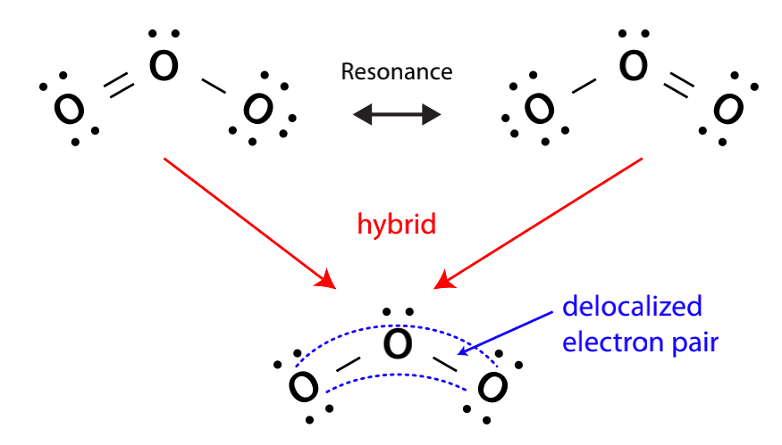
臭氧的共振结构

Slide 51
谢谢参与，欢迎讨论

